Slide 1



17 ЛУЧШИХ СОРТОВ
ПРОСТЫХ ПОЗДНИХ ТЮЛЬПАНОВ в культурном ландшафте.
МКОУ Филиппенковская ООШ,
Учитель биологии Чалый Н.С.
2017 г.

Slide 2
Цель.
1.Познакомить школьников с работами отечественных и зарубежных селекционеров в создании сортов тюльпанов.
Задачи.
Познакомить с сортами тюльпанов.
Определить значение тюльпанов в культурном ландшафте.

Slide 3
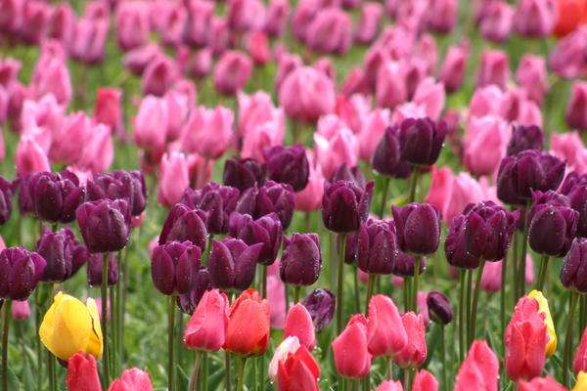
Именно на эти тюльпаны возложена большая миссия заполнения временного промежутка до цветения ранних сортов ирисов. Тюльпаны этого класса роскошны благодаря своей классической красоте бокаловидного цветка, у них прочный цветонос, разнообразие окрасок – прекрасный материал для весенних цветников; долго стоят в срезке; отечественные сорта устойчивы к неблагоприятным погодным условиям конца весны – начала лета и имеют высокий коэффициент размножения. Среди последних: ‘Скиф’, ‘Галина Уланова’, ‘Тоня’, ‘Мираж’, ‘Сказочное Видение’, ‘Жемчужный’, ‘Константин Клименко’, ‘Домик для Дюймовочки’ и др.

Slide 4
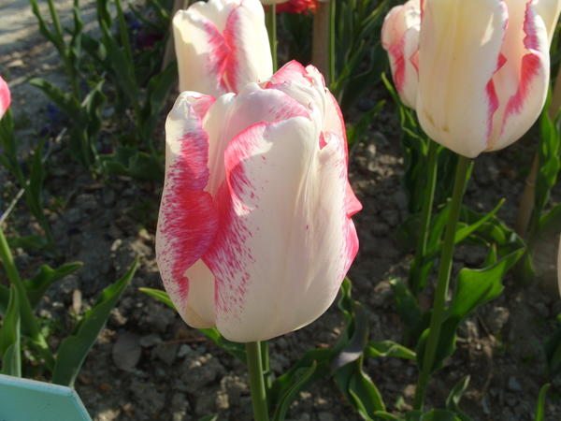
Тюльпан сорт ‘Candy Club’
Красивый сорт для любителей разноцветных тюльпанов. Цветок бокаловидный, кремово-белый, по лепесткам идет розовая штриховка. Цветонос высотой 50 см. Цветет поздно. Иногда многоцветковый: несет 4-6 цветков.

Slide 5
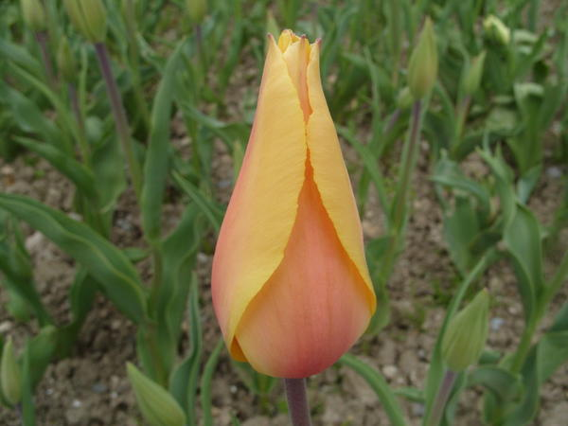
Тюльпан сорт ‘Blushing Lady’
Загадочный сорт с интересным названием – «смущенная леди». Цветок довольно крупный, высотой 8-9 см, розовый, с желтыми краями лепестков, ароматный. Цветонос высотой 65-80 см. На больших листьях часто появляются легкие красные штрихи. Сорт дает срезку высокого качества. Продолжительность цветения — до 2-3 недель.

Slide 6
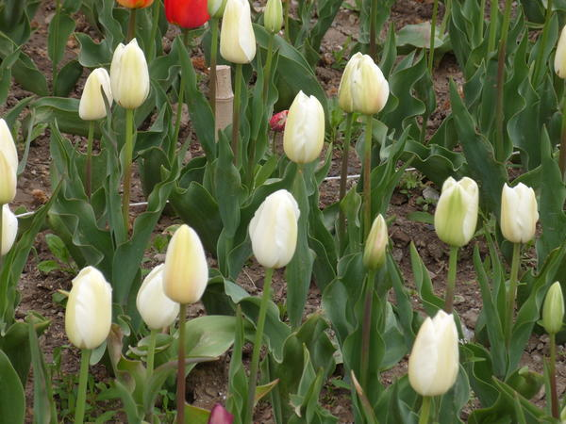
Тюльпан сорт ‘Catherina’
Именной сорт, посвященный Екатеринам. Цветок красивый, бокаловидный, высотой до 6 см, белый, по середине лепестков его ненавязчиво «идут» желтоватые штрихи. Цветонос прочный, высотой 50-60 см.

Slide 7
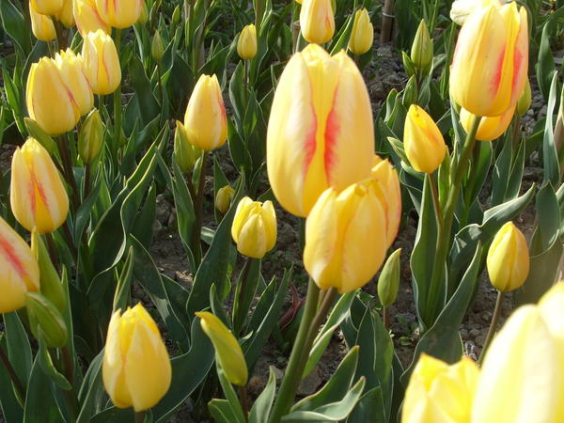
Тюльпан сорт ‘Georgette’
Роскошный золотистый сорт с цветками, по краям лепестков которых идет красная нерегулярная штриховка. Цветок бокаловидный, крупный, высотой до 7 см. Цветонос прочный, высотой 50-60 см; цветет в конце мая. Иногда многоцветковый: несет по 5 цветков.

Slide 8
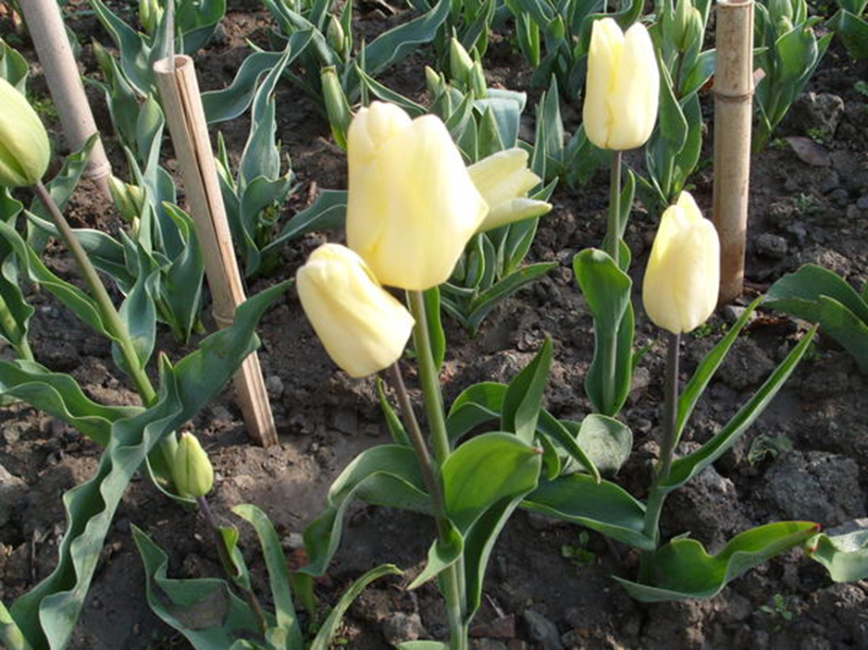
Тюльпан сорт ‘Hans Dietrich Genscher’
Именной сорт, посвященный видному немецкому политику Гансу-Дитриху Геншеру. Цветок бокаловидный, крупный, высотой 8-10 см, светло-желтый. Цветонос прочный высотой 35-45 см; цветет 2-3 недели. Иногда многоцветковый: несет по 4-6 цветков. Хорош в срезке.

Slide 9
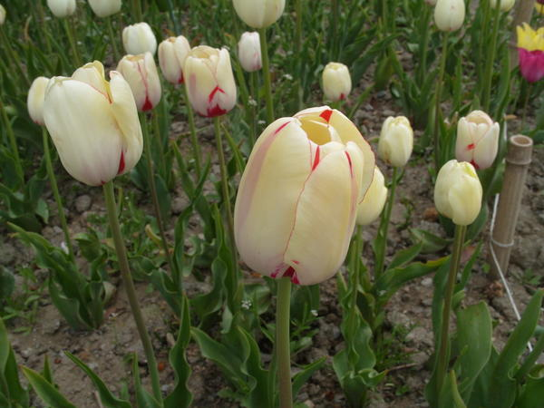
Тюльпан сорт ‘La Courtine’
Очень интересный сорт. Цветок бокаловидный, крупный, высотой 10-12 см, светло-желтый. У нераскрытого цветка словно внутри спрятана темно-красная штриховка, идущая по центру и низу лепестков. Прочный цветонос высотой 60-70 см. Красив в весенних цветниках.

Slide 10
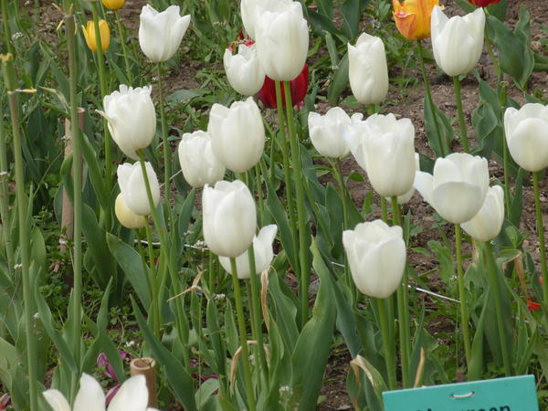
Тюльпан сорт ‘Maureen’
Изысканный белый сорт. Цветок крупный, высотой 8-10 см; распускается в мае. Цветонос прочный, высотой 60-75 см. Роскошен как в срезке, так и в поздно весенних композициях цветников.

Slide 11
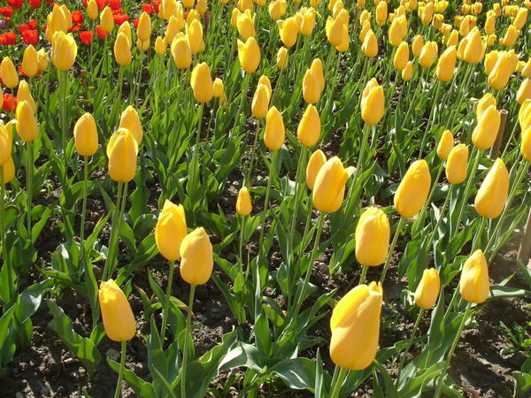
Тюльпан сорт ‘Mrs J. T. Scheepers’
Именной сорт, посвященный некой миссис Джон Т. Шиперс. Цветок крупный, высотой 7 см, бокаловидный, ярко-желтый. Цветонос высотой 60 см. Устойчив к вирусу пестролепестности.

Slide 12
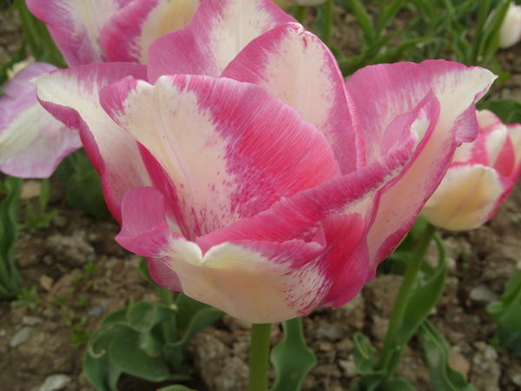
Тюльпан сорт ‘Modern Style’
Великолепный сорт. Цветок крупный, чашевидный, высотой 7-8 см, цвета слоновой кости, на фоне которого роскошна розовая штриховка края лепестков и «брызги» такой же окраски ближе к центру.

Slide 13
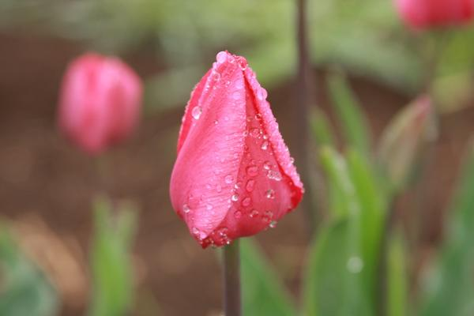
Тюльпан сорт ‘Галина Уланова’
Фото Л.М. Александровой
Отечественный крымский сорт. Создан Л.М. Александровой, Г.И. Легендзовской в 1997 г. Он посвящен знаменитой балерине и её бессмертному танцу. Цветок чашевидный, крупный, высотой до 12 см, ярко-розовый. Цветонос прочный, высотой до 60 см. Цветет с 3-й декады апреля в течение 2-х недель. Устойчив к вирусу пестролепестности и неблагоприятным погодным условиям степного Крыма. Хорош в срезке и в весенних миксбордерах.

Slide 14
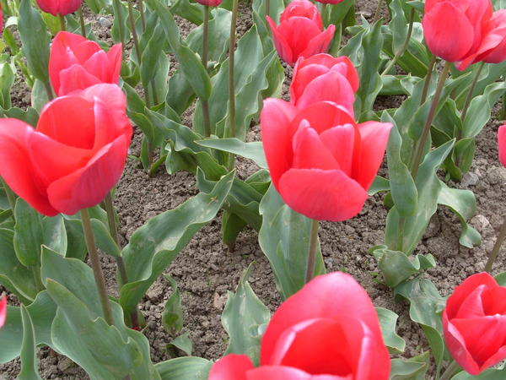
Тюльпан сорт ‘Домик для Дюймовочки’
Отечественный крымский сорт. Создан Л.М. Александровой. Цветок чашевидный, высотой 6-7 см, розовый.

Slide 15
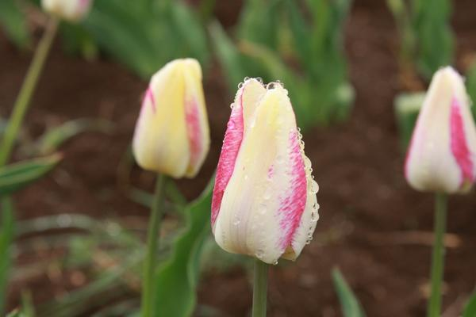
Тюльпан сорт ‘Константин Клименко’
Фото Л.М. Александровой
Отечественный крымский сорт. Создан Л.М. Александровой. Назван благодарной ученицей в честь своего учителя – Константина Трофимовича Клименко. Это сорт-хамелеон: окраска цветка меняется в процессе цветения от белого до фиолетово малинового. Очень устойчив к погодным условиям.

Slide 16
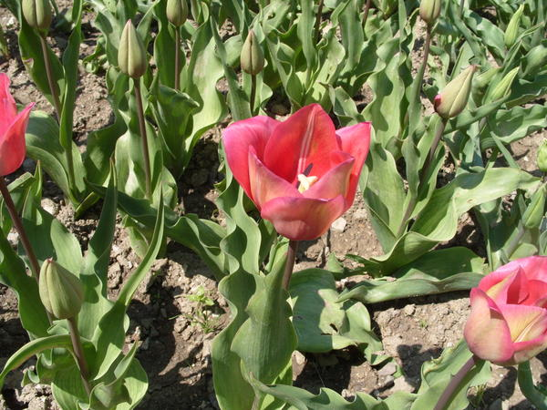
Тюльпан сорт ‘Тоня’
Отечественный крымский сорт. Создан Л.М. Александровой, Г.И. Легендзовской, А.П. Корастылёвой в 1997 г. Цветок сиренево-розовый, узко-бокаловидный, с округлыми слегка отогнутыми лепестками, высотой до 12 см. Интересно, что в закрытом состоянии он напоминает розу. Цветонос прочный, высотой до 60 см. Цветет в условиях степного Крыма в конце апреля – начало мая в течение 2-х недель. Устойчив к вирусу пестролепестности и неблагоприятным погодным условиям, но в особо жаркие годы продолжительность цветения может сокращаться на 2-4 дня.

Slide 17
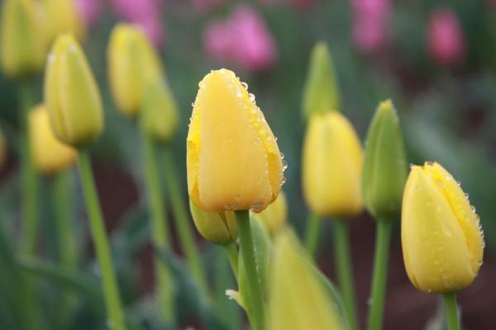
Тюльпан сорт ‘Золотые Россыпи’
Фото Л.М. Александровой
Отечественный крымский сорт. Шикарен своей золотистой окраской. Цветок бокаловидный, высотой 5-6 см. Устойчив к вирусу пестролепестности. Красив в срезке. Эффектен в весенних клумбах, на фоне хвойных растений.

Slide 18
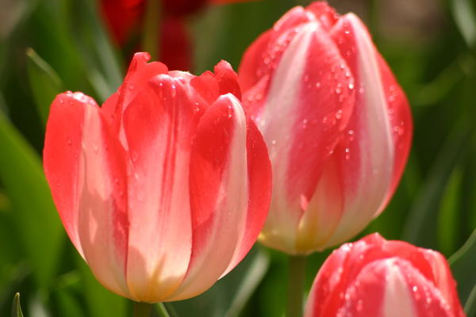
Тюльпан сорт ‘Пламенный’
Фото А. Папкова
Отечественный крымский сорт. Неимоверно красивый, двуцветный. Цветок красно-белого цвета – цвета крымской весны. Устойчив к непогодным условиям и вирусу пестролепестности.

Slide 19
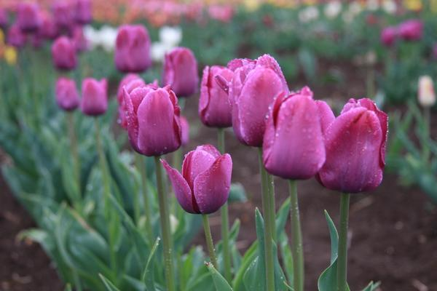
Тюльпан сорт ‘Сад Счастья’
Фото Л.М. Александровой
Очень красивый отечественный крымский сорт. Создан Л.М. Александровой к Юбилею Никитского ботанического сада (200-летние сад отмечал в 2012 г.). Цветок чашевидный, высотой 5-6 см, темно сиренево-малиновой окраски. Устойчив к вирусу пестролепестности и погодным сюрпризам поздней весны.

Slide 20
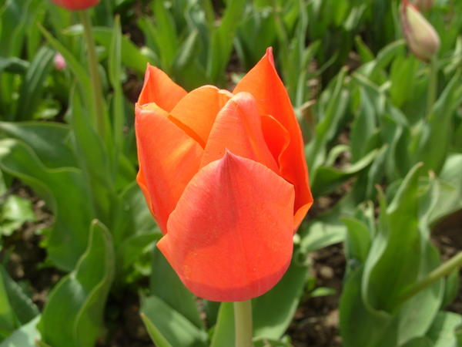
Тюльпан сорт ‘Людмила’
Именной сорт, посвященный Людмилам. Отечественный крымский сорт. Создан Людмилой Максимовной Александровой и назван в честь дочери, которую тоже зовут Людмилой. Цветок ярко-оранжевой окраски, словно светящийся изнутри, лепестки заостренные, высотой 6-7 см. Прочный цветонос высотой 35-45 см. Хорош в срезке и в весенних композициях. Устойчив к вирусу пестролепестности и непогоде

Slide 21

ИСТОЧНИКИ интернета
http://zakustom.com/blog/43503919415/17-luchshih-sortov-Prostyih-Pozdnih-tyulpanov?tmd=1 –
Людмила Улейская, 7dach.ru , публ Ольга Филиппова
https://www.yandex.ru –Фото тюльпанов.

